Slide 1
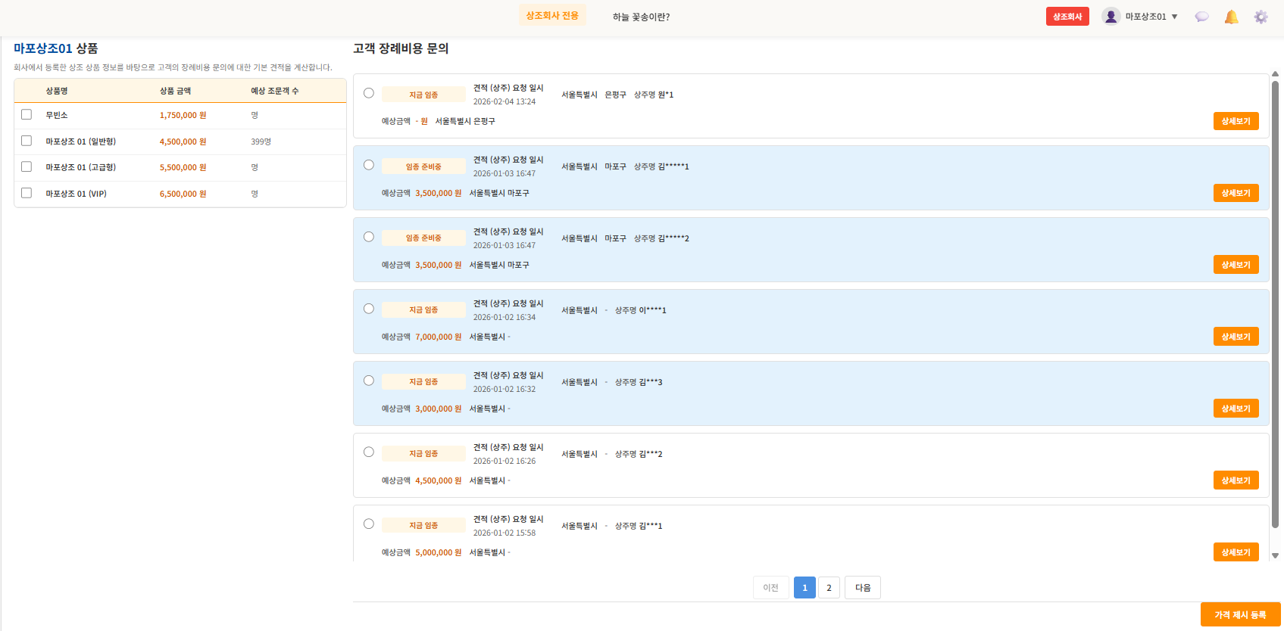
유가족이 요청한 장례비용에 대해
상조회사의 상품 4개를 제시 등록할 수 있다.

